Slide 1

Projektstudienvortrag
Regelung eines Laserstrahlablenkspiegels
Studiengang: POM
Teilnehmer Gruppe 06:
Michael Jost
Sebastian Schleich

Slide 2
Inhalt
Allgemeiner Aufbau
Anwendungsgebiete
Einzelne Komponenten
Mechanischer Teil
Elektrischer Teil
Sensorischer Teil
    Warum ist ein Sensor so wichtig ?
    Einteilung der Sensoren
    Linearer Sensor
    Nicht-linearer Sensor
Regelung
  Aufbau der Regelung
  Ergebnis der Regelung
State-Space Modell

Slide 3
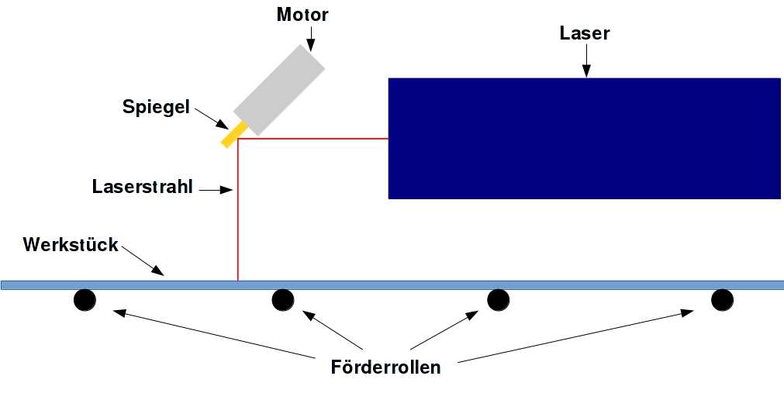
1. Allgemeiner Aufbau

Slide 4
2. Anwendungsgebiete
Barcode Reader
Interferometer
Laserschneidemaschinen
Lasermarkierung
Lasertrimmen von Widerständen
Infrarotspektroskopie
Robot-Vision-System
Bakterienzählung
u.n.v.m

Slide 5
3. Einzelne Komponenten
Mechanischer Teil bewegt den Spiegel
Elektrischer Teil steuert mechanischen Teil
Sensorischer Teil liefert akuelle Position

Slide 6
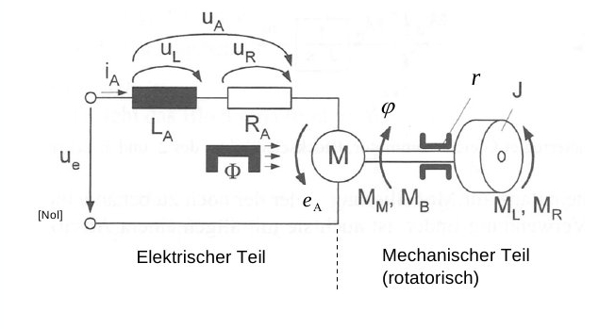
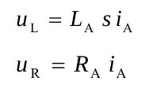

4. Elektrischer Teil
Der elektrische Teil besteht aus:
- einer Spule
- einem Widerstand der Spule
- einer induzierten Spannung

Slide 7


5. Mechanischer Teil
Der mechanische Teil besteht aus:
- Welle (Trägheitsmoment)
- Spiegel (Trägheitsmoment)
- Reibung (Geschwindigkeitsabhängig)
- Erzeugtes Drehmoment

Slide 8
6. Sensorischer Teil
Der sensorische Teil besteht aus:
- Lichtquelle
- Lichtsensor
- Blende
Das Linearitätsverhalten wird Modelliert:
- linearer Verlauf (idealer Sensor)
- nicht linear (qualitative Berücksichtigung von Beugung, Streulicht)

Slide 9
6.1 Warum ist ein Sensor so wichtig ?
Ohne Sensor keine Ortsinformation !
Warum ist Ortsinformation wichtig?
Ohne Ortsinformation kann nicht geregelt werden, da nicht ideale Bauteile von Daten in Formeln abweichen.

Slide 10
7. Regelung
Vorgaben für die Regelung:
- Winkel von -10° bis +10° → 20° (~ 0,35 rad)
- Regeldifferenz: 0,0001° (~ 17 μrad)
- Einregelzeit: 1ms

Slide 11
7. Aufbau der Regelung
- Elektrischer, mechanischer und
sensorischer(ideal) Teil in Simulink
- P-, PI-, PD-, PID – Regelung probiert
- P-Adaption

Slide 12
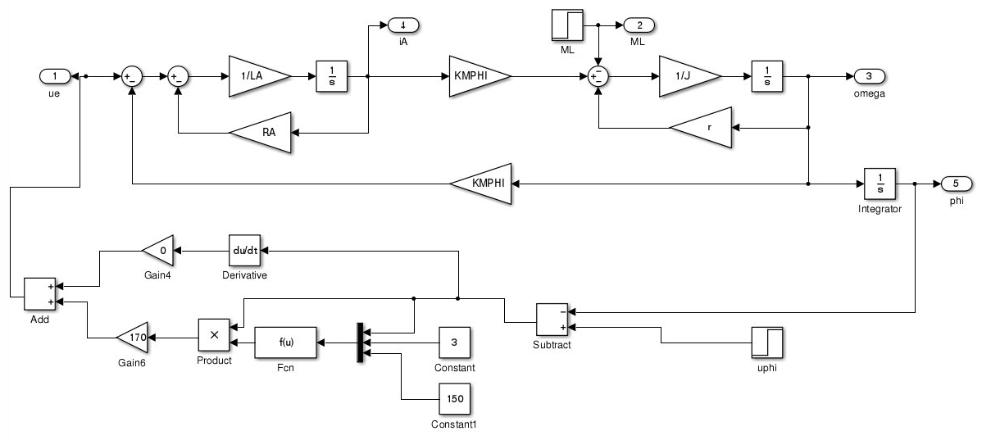
7.1 Aufbau der Regelung
Elektr. Teil
Mech. Teil
Sensor
P-Adaption
Simulinkmodell mit P-Adaption

Slide 13
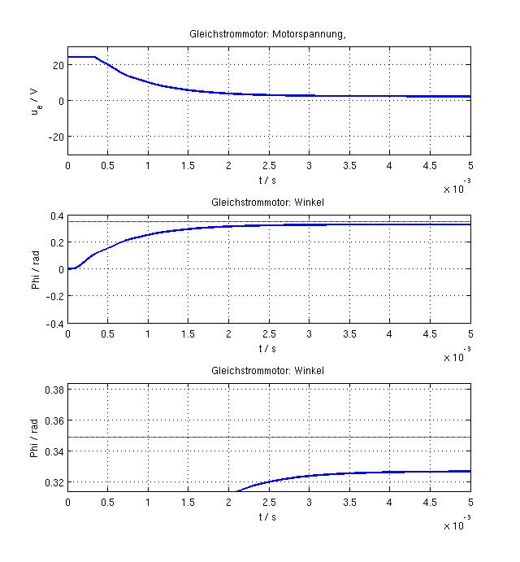
7.2 Ergebnis der Regelung

Slide 14
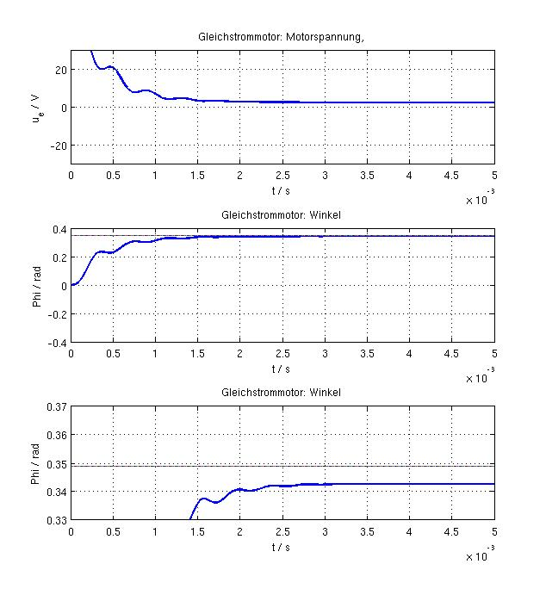
7.2 Ergebnis der Regelung

Slide 15
7.2 Ergebnis der Regelung
P-Anteil reicht grundsätzlich aus (keine Verbesserung durch I- oder D-Anteil)
P-Regelung in ~ 3 ms
P-Adaption in ~ 3 ms
bleibende Regeldifferenz ist bei P-Adaption geringer
Lässt sich das Ergebnis verbessern ?

Slide 16
8. State-Space Modell
Ein State-Space Modell enthält Zustandsgrößen eines dynamischen Systems.
Führt zu einem prädiktiven Regler.
Aber noch in Bearbeitung.

Slide 17
Vielen Dank
für die Aufmerksamkeit

